Slide 1
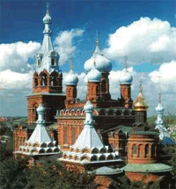
Свято-Троицкий собор г. Краснодар

Slide 2
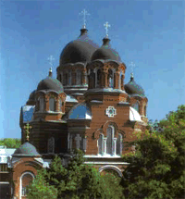
Свято-Екатерининский собор г. Краснодар

Slide 3
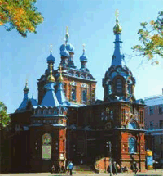
Свято-Георгиевский храм г. Краснодар

Slide 4
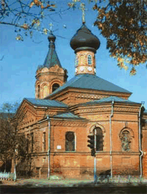
Церковь св. Ильи Пророка г. Краснодар

Slide 5
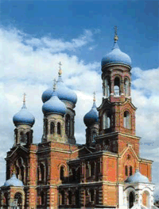
Рождество-Богородицкий храм ст.Воронежская

Slide 6
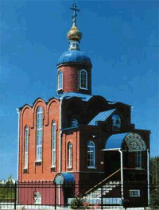
Свято-Георгиевский храм под Краснодаром

